Slide 1

Повторення вивчених випадків множення і ділення круглих чисел
Математика
3 клас
Розділ 7. Множення і ділення в межах 1000
Урок 114

Slide 2
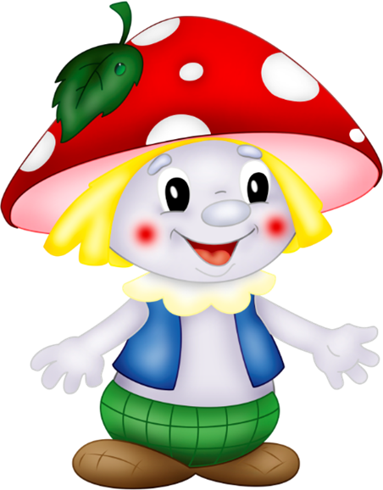
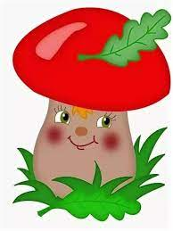
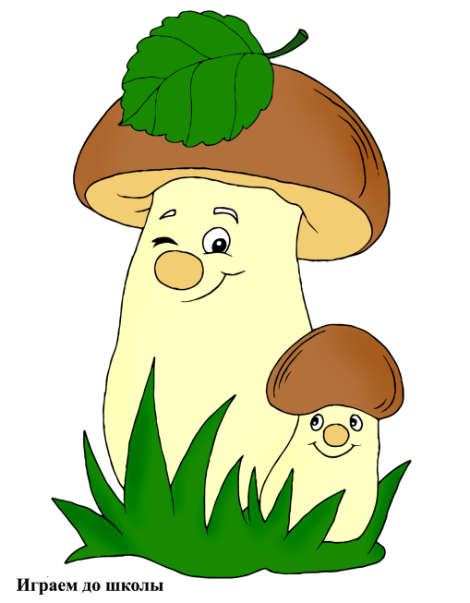
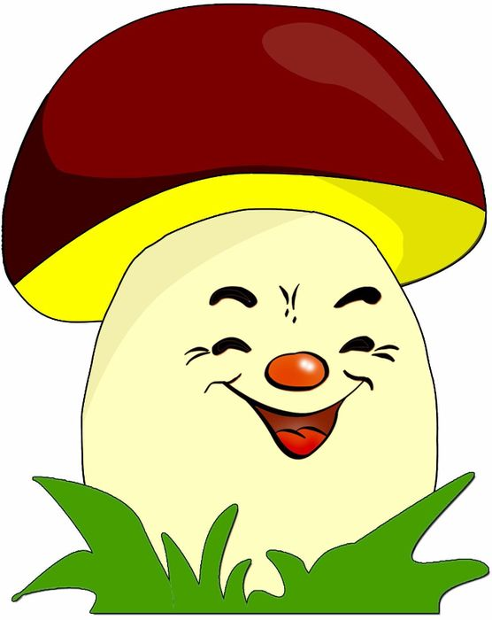
Налаштування на урок
Оберіть гриб свого настрою
Веселий
Сором’язливий
Жартівливий
Щасливий

Slide 3
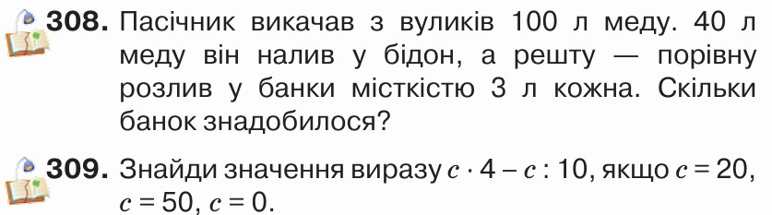

Перевірка домашнього завдання
Підручник
Ст.55

Slide 4
План уроку
Геометричні задачі
Складання і обчислення виразів
Знаходже-ння частини числа
Розв’язува-ння задачі виразом

Slide 5

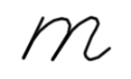

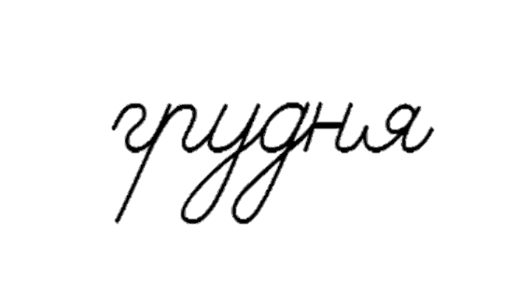







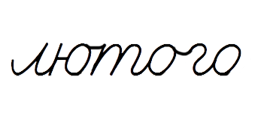

см
год
кг
хв
с
в
d
дм
км
м
·
:
)
мм
ц
(
Математичний диктант
:
(
)
:
·
Запиши вирази й обчисли їх значення.
Зменшуване виражене часткою чисел 100 і 5, від’ємник — 8.
Ділене — сума чисел 68 і 12, дільник — 8.
Зменшуване — 100, від’ємник виражений добутком чисел 30 і 3.
Підручник
Ст.56
№314

Slide 6



$$\frac{1}{5}$$
Знайдіть кожного числа
45, 500, 50, 15, 100, 5, 30.
9
100
10
3
20
1
6
Самостійна робота. Обчисліть вирази.
150
300
600
100
75
3
500
10
•
_ 225
150
Підручник
Ст.55
№302, 304
7
5

Slide 7
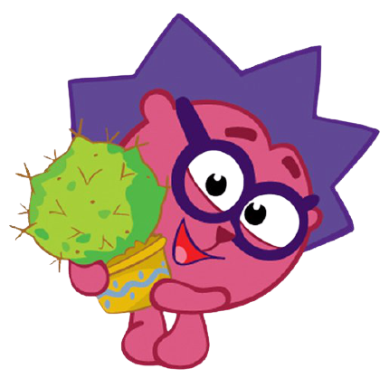
Розв’яжіть задачу усно
У семи однакових контейнерах міститься 700 кг піску. Скільки кілограмів піску міститься в одному такому контейнері?
700 : 7 =
100 (кг)
- піску в 1 такому контейнері.
Підручник
Ст.55
№306

Slide 8


Розв’яжіть задачу виразом
$$\frac{1}{3}$$
У книжці — 60 сторінок. Хлопчик прочитав книжки. Скільки сторінок йому залишилося прочитати?
Як узнати, скільки хлопчик прочитав сторінок?
Якою дією дізнаємося, скільки сторінок залишилось прочитати?
Було – 60 ст.
Проч. - кн.
Залиш. -
$$\frac{1}{3}$$
? ст.
60 – 60 : 3 =
40 (ст.)
Відповідь:
залишилося прочитати 40 сторінок.
Підручник
Ст.55
№303

Slide 9
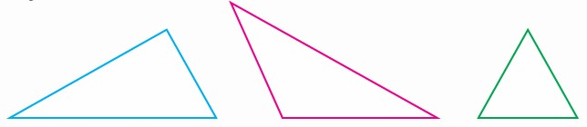
Пригадайте, що таке периметр
Знайдіть периметр трикутника, у якого є прямий кут.
а = 48мм
в = 35мм
с = 56мм
а
в
с
1
Р = а + в + с
56
48
35
Р = 56 + 48 + 35 =
139(мм) =
13см 9мм
13
9
Підручник
Ст.55
№307

Slide 10
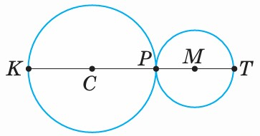
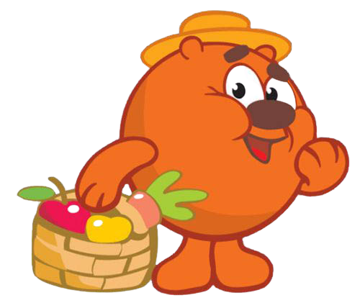
Пригадайте, що таке радіус.
Радіус кола із центром у точці С дорівнює 15см, а радіус кола із центром у точці М — 10см. Знайдіть відстань між точками K і Т.
КТ =
(15 + 15) + (10 + 10) =
50 (см)
r=15см
r=10см
Підручник
Ст.51
№283

Slide 11
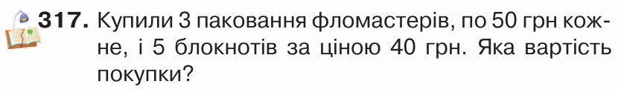
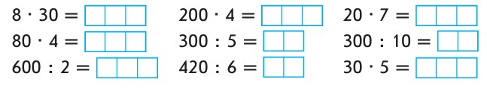

Домашнє завдання
Підручник
Ст.57

Slide 12




Вправа «Мікрофон»
Як знайти периметр трикутника?
Як помножити 50 на 2,
500 на 2? Як поділити 80 на 2, 800 на 2?
Яке завдання на уроці було найцікавішим?

Slide 13
Рефлексія
Оберіть гриб своєї роботи на уроці
Відчуваю успіх
Все зрозуміло
Відчуваю задоволення
Урок пройшов непомітно

